Slide 1

PROJETO FINAL
CryptoPortfolio
Data Analytics & Machine Learning
Da modelagem dimensional ao Machine Learning:
uma solução end-to-end de dados para gestão de portfólios cripto.
Erick Cardoso Mendes
Sophia Silva Melo
Desenvolvimento para Ciência de Dados II
Prof. José Antonio de Paiva Júnior · CEUB · 2026/1

Slide 2
PROBLEMA & DOMÍNIO
O problema a ser resolvido…
Investir em criptomoedas é arriscado.
O DATASET
Saber quanto colocar em cada ativo é uma decisão complexa: envolve estimar retorno futuro, medir risco, entender correlações e equilibrar tudo isso ao longo do tempo.
4
6
10K
criptomoedas
anos (2020-25)
carteiras
Construímos uma solução completa que vai da coleta de dados ao Machine Learning, passando por Data Warehouse, para responder:
BTC · ETH · XRP · DASH
⓵
Esta carteira é boa ou ruim?
Fonte: Yahoo Finance via yfinance
⓶
Granularidade diária
Qual seu retorno esperado?
> 34.000 registros totais
⓷
Qual o preço amanhã de cada ativo?
CryptoPortfolio Analytics · CEUB 2026/1

Slide 3
ARQUITETURA
Pipeline de dados end-to-endv
1
2
3
4
5
ETL
EDA
Insights
DW
ML
Coleta via API
yfinance
10.000 carteiras
Monte Carlo
5 insights
+ sharpe_label
PostgreSQL
Star Schema
6 modelos
+ LSTM
Cada etapa entrega um artefato persistente em CSV — independência entre módulos, fácil reproduzir.
Coleta & EDA
Modelagem
Machine Learning
Python · pandas · numpy · matplotlib · seaborn · yfinance
PostgreSQL 14 · psycopg2 · Star Schema · 2 views analíticas
Scikit-learn · XGBoost · TensorFlow/Keras · ADAM · pytest
CryptoPortfolio Analytics · CEUB 2026/1

Slide 4
python
import yfinance as yf
inicio = date(2020, 1, 1)
fim = date(2025, 12, 31)
btc = yf.Ticker("BTC-USD").history(start=inicio, end=fim, interval="1d")
eth = yf.Ticker("ETH-USD").history(start=inicio, end=fim, interval="1d")
xrp = yf.Ticker("XRP-USD").history(start=inicio, end=fim, interval="1d")
dash = yf.Ticker("DASH-USD").history(start=inicio, end=fim, interval="1d")

Slide 5
ARQUITETURA
Pipeline de dados end-to-end
1
2
3
4
5
ETL
EDA
Insights
DW
ML
Coleta via API
yfinance
10.000 carteiras
Monte Carlo
5 insights
+ sharpe_label
PostgreSQL
Star Schema
6 modelos
+ LSTM
Cada etapa entrega um artefato persistente em CSV — independência entre módulos, fácil reproduzir.
Coleta & EDA
Modelagem
Machine Learning
Python · pandas · numpy · matplotlib · seaborn · yfinance
PostgreSQL 14 · psycopg2 · Star Schema · 2 views analíticas
Scikit-learn · XGBoost · TensorFlow/Keras · ADAM · pytest
CryptoPortfolio Analytics · CEUB 2026/1

Slide 6
02 · EDA DAS CARTEIRAS
Fronteira eficiente de Markowitz
Simulamos 10.000 carteiras
Para cada simulação, geramos pesos aleatórios para os 4 ativos (somando 1) e calculamos:
Retorno esperado
rₚ = w · μ
Risco (volatilidade)
σₚ = √(wᵀ Σ w)
Índice de Sharpe
S = rₚ / σₚ
A fronteira eficiente é a curva onde, para cada nível de risco, está a carteira de maior retorno possível.
CryptoPortfolio Analytics · CEUB 2026/1

Slide 7
02 · EDA DO MERCADO
Como os 4 ativos se comportam ao longo do tempo
Matriz de Correlação
 | BTC | ETH | XRP | DASH
BTC | 1.00 | 0.83 | 0.62 | 0.55
ETH | 0.83 | 1.00 | 0.65 | 0.58
XRP | 0.62 | 0.65 | 1.00 | 0.51
DASH | 0.55 | 0.58 | 0.51 | 1.00
+520%
0,83
−50%
BTC: maior retorno acumulado
Maior correlação (BTC ↔ ETH)
DASH: maior perda no período
CryptoPortfolio Analytics · CEUB 2026/1

Slide 8
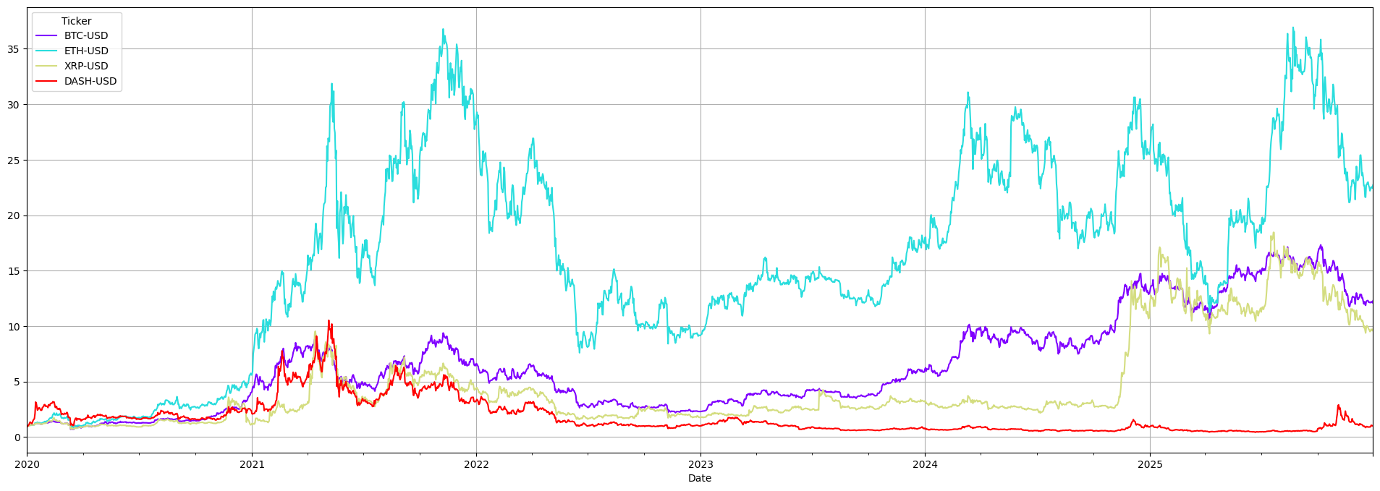
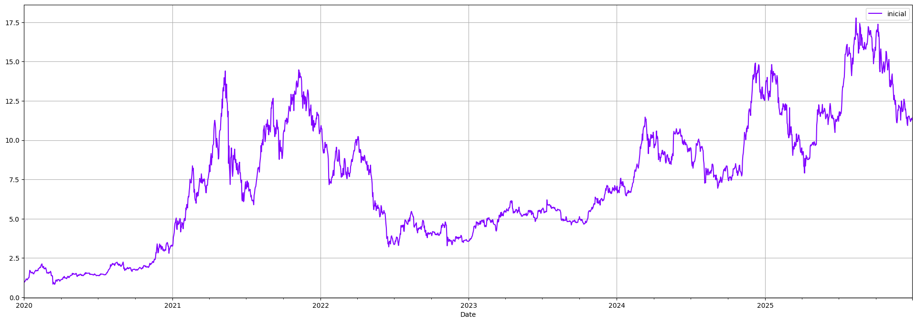
Mudança Proporcional dos Ativos (Dia 0)
Evolução Simulada das Carteiras

Slide 9
ARQUITETURA
Pipeline de dados end-to-end
1
2
3
4
5
ETL
EDA
Insights
DW
ML
Coleta via API
yfinance
10.000 carteiras
Monte Carlo
5 insights
+ sharpe_label
PostgreSQL
Star Schema
6 modelos
+ LSTM
Cada etapa entrega um artefato persistente em CSV — independência entre módulos, fácil reproduzir.
Coleta & EDA
Modelagem
Machine Learning
Python · pandas · numpy · matplotlib · seaborn · yfinance
PostgreSQL 14 · psycopg2 · Star Schema · 2 views analíticas
Scikit-learn · XGBoost · TensorFlow/Keras · ADAM · pytest
CryptoPortfolio Analytics · CEUB 2026/1

Slide 10
03 · GERAÇÃO DE VALOR
5 insights que extraímos dos dados
01
02
03
Diversificar reduz risco — mas com retorno decrescente
Maior retorno ≠ melhor carteira
Existe um padrão de composição vencedor
Pares com correlação > 0,8 (BTC ↔ ETH) trazem pouco benefício de diversificação.
A carteira de máximo Sharpe não é a de maior retorno bruto — risco importa.
Carteiras do quartil top (Q4) têm composição sistematicamente diferente do Q1.
04
05
Choques de volatilidade são sistêmicos
BTC lidera retorno mas tem caudas mais largas
Quando o mercado treme, treme tudo junto — diversificação cripto-only não protege.
Maior retorno acumulado, porém maior risco de cauda (eventos extremos).
CryptoPortfolio Analytics · CEUB 2026/1

Slide 11
ARQUITETURA
Pipeline de dados end-to-end
1
2
3
4
5
ETL
EDA
Insights
DW
ML
Coleta via API
yfinance
10.000 carteiras
Monte Carlo
5 insights
+ sharpe_label
PostgreSQL
Star Schema
6 modelos
+ LSTM
Cada etapa entrega um artefato persistente em CSV — independência entre módulos, fácil reproduzir.
Coleta & EDA
Modelagem
Machine Learning
Python · pandas · numpy · matplotlib · seaborn · yfinance
PostgreSQL 14 · psycopg2 · Star Schema · 2 views analíticas
Scikit-learn · XGBoost · TensorFlow/Keras · ADAM · pytest
CryptoPortfolio Analytics · CEUB 2026/1

Slide 12
04 · DATA WAREHOUSE
Modelagem dimensional · Star Schema
dim_tempo
calendário 2020-2025
sk_tempo_pregao
sk_tempo_coleta
dim_ativo
fato_mercado
dim_carteira
BTC · ETH · XRP · DASH
preços · volume
retorno · volatilidade
10.000 carteiras
+ pesos por ativo
TÉCNICAS DIMENSIONAIS APLICADAS
Star Schema
Desnormalização
Dimensão conformada
Role-playing
1 fato + 3 dimensões
atributos achatados nas dimensões
dim_tempo compartilhada
duas FKs para a mesma dimensão
CryptoPortfolio Analytics · CEUB 2026/1

Slide 13
04 · DATA WAREHOUSE
Duas views analíticas para responder a pergunta certa
VIEW 1
VIEW 2
vw_desempenho_mensal_ativo
vw_ranking_carteiras_trimestre
Pergunta de negócio:
Pergunta de negócio:
Qual a sazonalidade de cada ativo?
Quais composições venceram em cada trimestre?
Métricas:
→ Retorno médio diário
→ Volatilidade mensal
→ Preço máximo / mínimo
→ Dias negociados
Métricas:
→ Sharpe realizado por carteira
→ Composição completa (4 pesos %)
→ Ranking dentro do trimestre
→ Quartil de Sharpe
Agrupamento: ano · mês · ticker
Window function: RANK() OVER (PARTITION BY trimestre)
Caso de uso: análise de ciclos e momentum
Caso de uso: identificar padrões de alocação vencedora
CryptoPortfolio Analytics · CEUB 2026/1

Slide 14
ARQUITETURA
Pipeline de dados end-to-end
1
2
3
4
5
4
ETL
EDA
Insights
DW
ML
Coleta via API
yfinance
10.000 carteiras
Monte Carlo
5 insights
+ sharpe_label
PostgreSQL
Star Schema
6 modelos
+ LSTM
Cada etapa entrega um artefato persistente em CSV — independência entre módulos, fácil reproduzir.
Coleta & EDA
Modelagem
Machine Learning
Python · pandas · numpy · matplotlib · seaborn · yfinance
PostgreSQL 14 · psycopg2 · Star Schema · 2 views analíticas
Scikit-learn · XGBoost · TensorFlow/Keras · ADAM · pytest
CryptoPortfolio Analytics · CEUB 2026/1

Slide 15



05 · ESTRATÉGIA DE MODELAGEM
Três problemas de Machine Learning
CLASSIFICAÇÃO
REGRESSÃO
SÉRIE TEMPORAL
Esta carteira é boa ou ruim?
Qual o retorno esperado?
Qual o preço amanhã?
Target:
Target:
Target:
sharpe_label (0/1)
Retornos (float)
Close ($USD)
Modelos:
Modelos:
Modelos:
KNN
Decision Tree
Random Forest
Logistic Regression
XGBoost (fine-tuning)
Linear Regression
XGBoost Regressor (fine-tuning)
LSTM 1-camada
1 modelo por ticker (BTC, ETH, XRP, DASH)
CryptoPortfolio Analytics · CEUB 2026/1

Slide 16
05 · RESULTADOS
Comparação dos modelos de classificação
VENCEDOR
XGBoost
(com fine-tuning)
0,91
F1-SCORE
Vantagens:
Captura interações não-lineares entre os pesos
GridSearchCV em 5 hiperparâmetros (108 combinações)
CryptoPortfolio Analytics · CEUB 2026/1

Slide 17
05 · RESULTADOS
Regressão
Quando o problema é estruturalmente linear,
INSIGHT TÉCNICO
modelos simples vencem.
Não é sempre que IA mais complexa = melhor IA.
O retorno esperado de uma carteira é uma combinação linear dos pesos: rₚ = w · μ. Por isso, esperávamos que a regressão linear fosse imbatível neste problema:
Como a relação peso → retorno é exata e linear, a regressão linear chegou a R² ≈ 1, com MAE e RMSE menores que XGBoost.
Modelo | R² | MAE | RMSE
Regressão Linear | 0,9998 | 1.4e-5 | 1.9e-5
XGBoost (tuned) | 0,9981 | 5.1e-5 | 7.3e-5
Lição:
Valores aproximados, em escala de retorno diário
escolher o modelo certo para a estrutura do problema é mais importante que escolher o modelo mais novo.
CryptoPortfolio Analytics · CEUB 2026/1

Slide 18
05 · DIFERENCIAL TÉCNICO
LSTM · prevendo o preço de amanhã
Arquitetura
Input
(90 dias, 1)
LSTM
100 unidades · 1 camada
Dropout
0,2
Dense
1 neurônio · linear
look-back = 90 dias
Loss = MSE
EarlyStopping
Single-layer
captura ciclos sazonais
RMSE/MAE em USD
patience = 15
evita overfit
CryptoPortfolio Analytics · CEUB 2026/1

Slide 19
05 · ENGENHARIA DE ML
Pipeline modular profissional · padrão da indústria
Construímos um pacote Python completo, reutilizável e testado, com:
📁 machine_learning/
notebooks/ 3 notebooks de desenvolvimento
src/
data/ loader · preprocessor · splitter
features/ portfolio · timeseries (sliding)
models/ base · classifiers · regressors
· xgboost · lstm
evaluation/ classif · regr · comparator
visualization/ plots por tipo de modelo
inference/ PortfolioPredictor · PricePredictor
analysis/ feature importance
utils/ config · logger · persistence
configs/ 4 YAMLs de hiperparâmetros
pipelines/ 4 scripts: train_*.py
outputs/ models · figures · reports · logs
tests/ pytest smoke tests
Makefile
requirements.txt
README.md
8 módulos especializados
data, features, models, evaluation, visualization, inference, analysis, utils
4 configs em YAML
hiperparâmetros versionados separados do código
4 pipelines automatizados
um comando, modelo treinado e métricas salvas
Smoke tests com pytest
validação de carga, fit, predict, persistência
Makefile
make install · train-all · test · clean
CryptoPortfolio Analytics · CEUB 2026/1

Slide 20




06 · ENCERRAMENTO
Conclusões e próximos passos
O melhor modelo depende do problema
Diversificação tem limite
XGBoost dominou na classificação. Regressão Linear venceu na regressão. LSTM foi o único capaz de modelar a série temporal.
Em mercados altamente correlacionados (cripto), o ganho por diversificação é menor do que em portfólios tradicionais.
DW + ML = decisão acelerada
Próximo passo: análise enriquecida com IA
As views analíticas respondem em segundos perguntas que tomariam horas de processamento sobre os CSVs brutos.
Usar os modelos treinados para gerar recomendações de carteira ótima e projeções de cenário 'what-if'.
CryptoPortfolio Analytics · CEUB 2026/1

Slide 21

Obrigado
Erick Cardoso Mendes
erick.cmendes@sempreceub.com
Sophia Silva Melo
sophia.silva@sempreceub.com
github.com/erickcmendes/CEUB
Repositório completo de projetos
CEUB · Desenvolvimento para Ciência de Dados II · 2026/1

